Slide 1
新世代行動數位教室
教學資訊環境建置的發想
2013 校務資訊系統及資訊服務交流研討會
主講人：鄭智文
中國文化大學 資訊中心
cchant@pccu.edu.tw

Slide 2
演講大綱
教學現場，資訊設備應用的現況與挑戰
課後複習與教室空間的彈性運用：自動化數位課程錄影與虛擬教室的串聯
互動教學的支援：智慧型行動設備使用
資訊講桌與投影設備的改進
設備狀態的管理與維運：邁向主動管理
軟體的管理與部署

Slide 3
教學現場資訊設備應用的現況
現況：
  課程簡報檔已經成為大學教師授課必備的素材
  配合多元教學的趨勢，多媒體教材(聲音、動畫、影片)、教學互動平台等的大量運用
  資訊講桌、資訊教學輔助設備已經成為教室內必備的設施
  講桌內建電腦，講桌桌面就是電腦螢幕，各式軟體已事先安裝，教師不再需要攜帶筆記型電腦
  隨身碟、記憶卡、甚至雲端儲存服務已經是各式教材的存放地點
  互動教學平台成為教學活動的延伸
Notes:
除了正規的教學內容，為了吸引學生的目光，大學教師的要求簡直就是全能演員得要: 說演俱佳
錄影帶、錄音帶已經不再有人使用

Slide 4
教學現場資訊設備應用的挑戰
挑戰
  多媒體的播放、設計作品的展示需要高效能的影像處理能力，以及需要高解析度、高對比、高亮度的投影設施。
  講桌桌面就是電腦螢幕的設計在使用上並不理想
  智慧型行動裝置日漸普及，可否支援教學現場的使用? 課程學習互動的需求殷切，學生可以如何參與?
  影像等周邊設備已朝向數位化的方式串接，類比訊號周邊已經逐漸淡出。各式周邊設備的串接亦朝向無線的方式持續發展中。
Notes:
講桌桌面就是電腦螢幕的使用問題：講桌桌面不夠用、

Slide 5
教學現場資訊設備應用的挑戰(續)
挑戰
  私立院校學生的學習成效普遍需要強化，課後複習的需求殷切，但高品質的數位教材編製並不容易
  私立院校教室利用率高、大教室與小教室在排課規劃時的論戰時常上演
  資訊設備的維運管理是個令人困擾的大問題
  教學軟體的版權管理、安裝佈署與更新一值是很大的挑戰
  版權軟體的使用效益是預算規劃上的不易回答的問題
Notes:
講桌桌面就是電腦螢幕的使用問題：講桌桌面不夠用、

Slide 6
幾個發想
可否…?
  建置簡易的自動化課程錄影機制、課程影音平台，提供修課同學課後複習使用
  有虛擬教室的機制，讓教室與排課有彈性選擇
  具有可調整螢幕高度與角度的資訊講桌，讓桌面空出來
  支援數位化、高解析度影像/電腦畫面的播放與投影機制
  整合智慧型行動設備的以數位訊號介面/無線網路的方式進行串接與播放
  以模組化、具快速拆卸機構的理念設計設備組合
Notes:
發想: 有些項目已進行、有些正在規畫建置、有些還只是發想…

Slide 7
幾個發想 (續)
可否…?
  蒐集設備狀態，建置維運儀錶板，強化預警管理能力
  建置可快速佈署、更新、具遠端管理的軟體管理機制
  校務資訊的高度整合，儘可能的自動化地進行維運
Notes:
發想: 有些項目已進行、有些正在規畫建置、有些還只是發想…

Slide 8
自動化數位課程錄影與虛擬教室的串聯
目標：整合課輔系統，以簡便管理方式提供初階數位課程錄影與遠端導播，並以網路影音串流服務提供修課同學課後複習使用
方法：以商用高解析度的網路攝影機，直接在教室內建置課程錄影系統

Slide 9
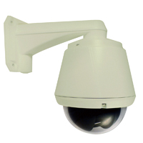
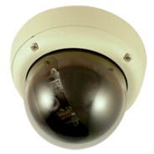



架構圖：課程網路攝影機組與遠端導播系統
一般教室
高階PTZ攝影機
(教師教學影像)
低階廣角攝影機
(監控全場)
中階PTZ攝影機
(學生學習影像)
遠端導播
網路

Slide 10
應用情境圖：自動化數位課程影音教材錄製
臨時課程錄製
/ 活動錄影
定期課程錄製
排課系統
課業輔導系統
遠端導播系統
與教室即時錄影系統
資訊講桌
學期課程班表
教學進度描述與錄影設定
課程網路攝影機組
教學電腦畫面
排程錄影系統
教室排程錄影系統
課程現場錄影教材
教師教學電腦畫面 錄影教材
課程現場錄影教材
數位教材影音
資料庫
課程錄影教材檔案
課程影音媒體串流
可檔案下載
另行後製剪輯
串流影音播放系統
使用者終端設備瀏覽
(PC、平板電腦、手機等行動裝置)

Slide 11
應用情境圖：虛擬教室的聯結
教室 A: 主教室-教師端
導播端
資訊講桌
課程網路攝影機組：
高階攝影機
(教師教學影像)
遠端導播系統
與教室即時錄影系統
教學簡報畫面/學生學習影像
投影機
資訊講桌
串流影音播放系統
課程網路攝影機組：
中階攝影機
(學生學習影像)
教師教學影像
課程影音媒體串流
投影機
教室 B: 子教室-學生端
使用者終端設備瀏覽
(PC、平板電腦、手機等行動裝置)

Slide 12
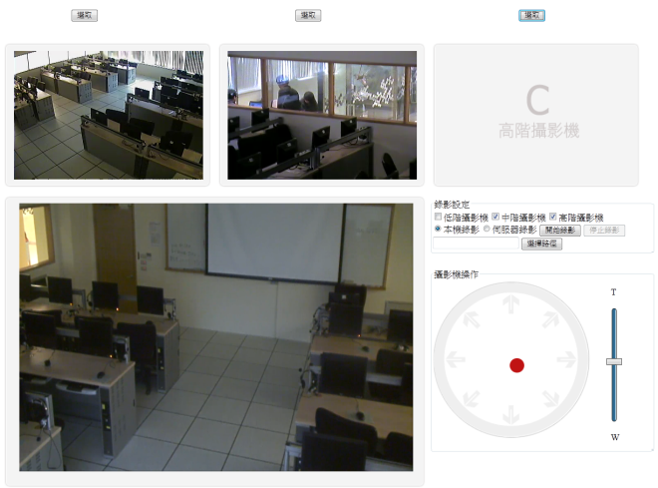
遠端導播系統畫面

Slide 13
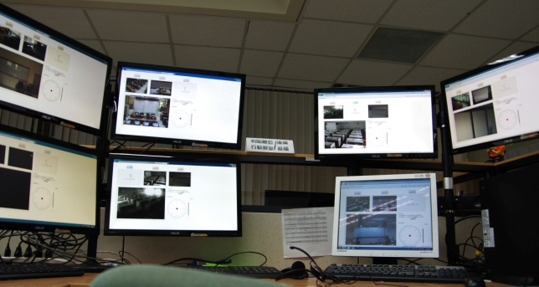
遠端導播系統

Slide 14
資訊講桌與投影設備的改進
目標：改善電腦螢幕的使用困境、改善高解析度影像與畫面的投影效果
方法與機制：
  使用高度/傾角可調式之螢幕懸臂吊掛電腦螢幕，提供大尺寸螢幕的使用
  雙投影機制：主投影機採用高解析度(FULL HD)、高流明數的投影機
  以HDMI訊號為傳輸介面，支援數位訊號的設備、支援多視訊訊號源切換
  整合校園專區帳號、課程資訊

Slide 15
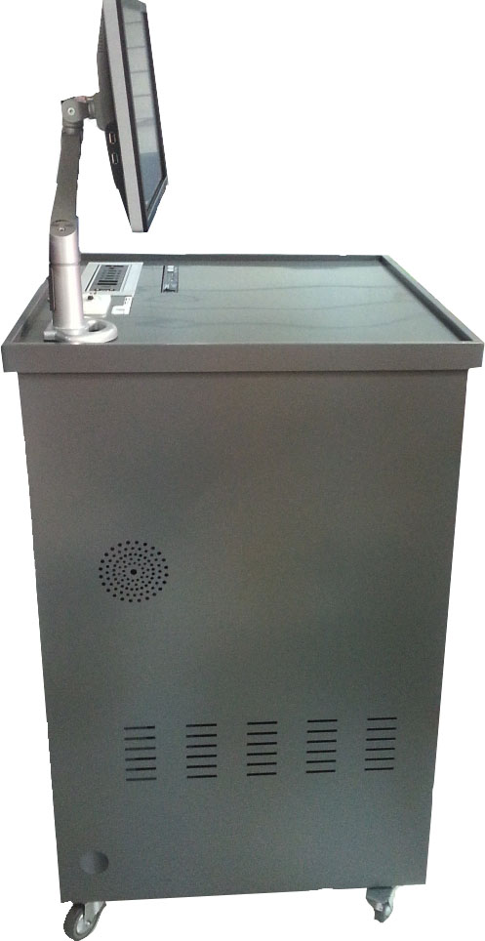
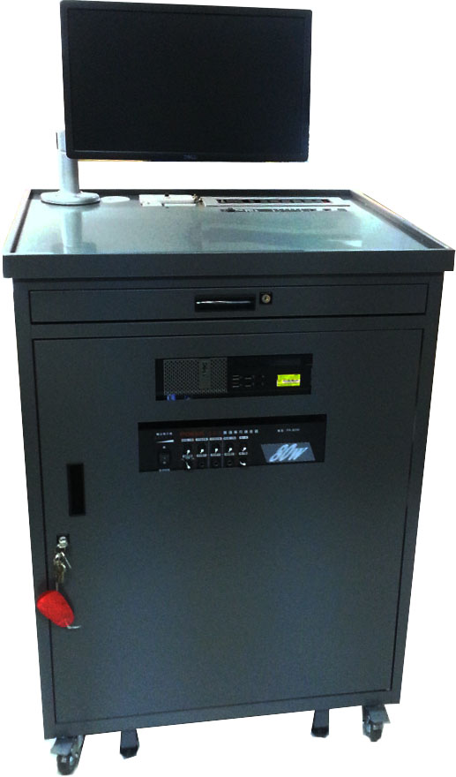

Slide 16
互動教學的支援
目標：支援智慧型行動設備的使用
方法與機制：
  建置教學用無線網路，支援智慧型行動設備使用無線投影機制
  整合校園專區帳號、課程資訊
  發展數位學習錦囊App，支援教學互動應用

Slide 17
設備狀態的管理與維運
目標：蒐集設備狀態，建置維運儀錶板，強化預警管理能力
方法與機制：
  以資訊講桌內的電腦為核心、透過控制介面/網路，以及所安裝的客製軟體，蒐集各設備的狀態並可進行遠端操作
  建置維運儀錶系統、設備狀態燈號管理機制，及早處理/更換臨界壽命的設備
  強化預警管理能力，呈現設備使用與狀態趨勢變化統計，以利預算規劃、採購與維護的參考

Slide 18
軟體的管理與佈署
目標：可以依據教學需求提供彈性的軟體佈建機制
方法與機制：
  以軟體式的系統還原與管理軟體，提供作業系統、應用軟體的佈署、派送與切換管理機制
  透過系統還原與管理軟體的API，整合課輔系統中所登錄教學軟體使用清單，彈性、自動地部屬與更新

Slide 19

歡迎提問，
感謝分享!

